Slide 1
PREFEITURA MUNICIPAL DE CAPIVARI DE BAIXO
SECRETARIA MUNICIPAL DE SAÚDE
2º QUADRIMESTRE
2024

Slide 2
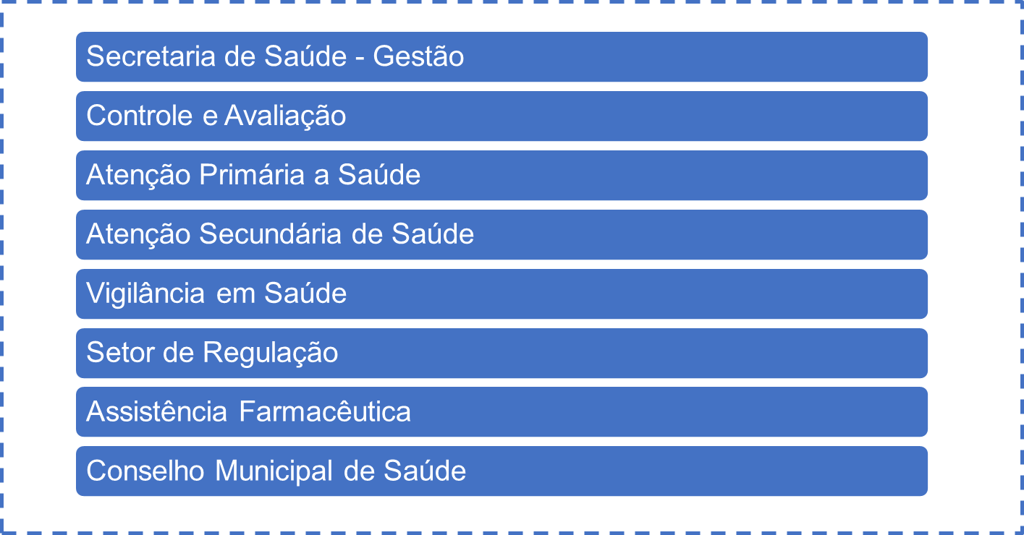
São 226 profissionais que atuam no Fundo Municipal de Saúde, na seguinte estrutura:

Slide 3
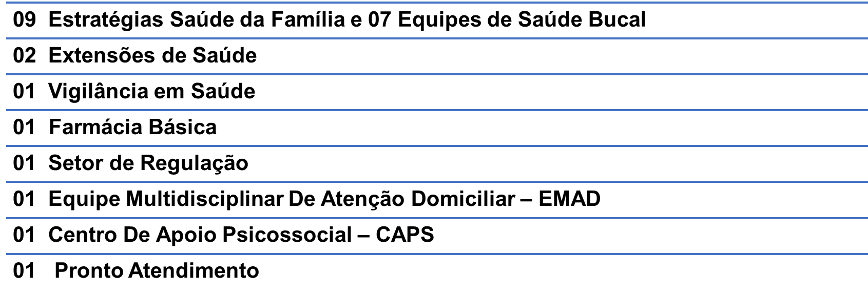
Atenção Primária á Saúde , Média e Alta Complexidade
SECRETARIA MUNICIPAL DE SAÚDE
2º QUADRIMESTRE
2024

Slide 4
NÚMERO DE CONSULTAS REALIZADOS NAS SEGUINTES AREAS :
CONSULTAS ESF​ | 34.389
CONSULTAS PRONTO ATENDIMENTO | 14.276
CONSULTA ODONTOLOGIA | 3.358
CONSULTAS ESPECIALIZADAS | 2.920
CAPS​ | 1.236
IST | 361
SECRETARIA MUNICIPAL DE SAÚDE
2º QUADRIMESTRE
2024

Slide 5
CONSULTAS COM ESPECIALISTAS DA REDE MUNICIPAL
ORTOPEDISTA | 438
CARDIOLOGISTA | 213
GINECOLOGISTA | 355
PEQUENAS CIRURGIAS | 154
PEDIATRA | 238
PSIQUIATRA | 829
FONOAUDIÓLOGA | 347
PSICÓLOGO | 376
SECRETARIA MUNICIPAL DE SAÚDE
2º QUADRIMESTRE
2024

Slide 6
EXAMES DE IMAGEM
ECOCARDIOGRAMA | 294
HOLTER | 64
MAPA | 20
TESTE ERGOMÉTRICO | 140
USG | 1.931
USG CAROTIDAS | 42
MAMOGRAFIA | 307
ENDOSCOPIA DIGESTIVA ALTA | 132
COLONOSCOPIA | 27
TOMOGRAFIA | 120
RESSONÂNCIA | 146
BIOPSIAS PRÓSTATA /TIREOIDE MAMA / COLO UTERINO /POLIPECTOMIA | 51
SECRETARIA MUNICIPAL DE SAÚDE
2º QUADRIMESTRE
2024

Slide 7
CIRURGIAS
Cirurgia Geral | 40
Cirurgia Ortopédica | 20
Cirurgia Oncológica | 27
Cirurgia Ginecológica | 16
Cirurgia Vascular | 5
Cirurgia Oftalmológica ( Catarata ) | 61
Cirurgia Neurológica | 1
Cirurgia otorrino | 3
Cirurgia Gástrica | 7
Cirurgia Urologista | 20
Catarata | 10
SECRETARIA MUNICIPAL DE SAÚDE
2º QUADRIMESTRE
2024

Slide 8
EMULT
NUTRICIONISTA | 1.421
PSICÓLOGIA | 1.402
FISIOTERAPIA | 1.134
SECRETARIA MUNICIPAL DE SAÚDE
2º QUADRIMESTRE
2024

Slide 9
EMAD
PACIENTES ASSISTIDOS PELO EMAD | 1.772
FORNECIMENTO DE FRALDAS | 39.880
SECRETARIA MUNICIPAL DE SAÚDE
1º QUADRIMESTRE
2024

Slide 10
EXAMES DE LABORATÓRIO
ESF | 67.889
PRONTO ATENDIMENTO | 192
CENTRO DE ESPECIALIDADES | 2.815
EXAMES DE RADIOGRAFIA
ESF | 1.431
PRONTO ATENDIMENTO | 1.074
CENTRO DE ESPECIALIDADES | 223
SECRETARIA MUNICIPAL DE SAÚDE
1º QUADRIMESTRE
2024

Slide 11
FARMÁCIA
Atendimentos farmácia Básica | 18.093
Atendimentos Judicial Estado | 618
Judicial município | 176
Componente Especializado Estado | 2.895
SECRETARIA MUNICIPAL DE SAÚDE
2º QUADRIMESTRE
2024

Slide 12
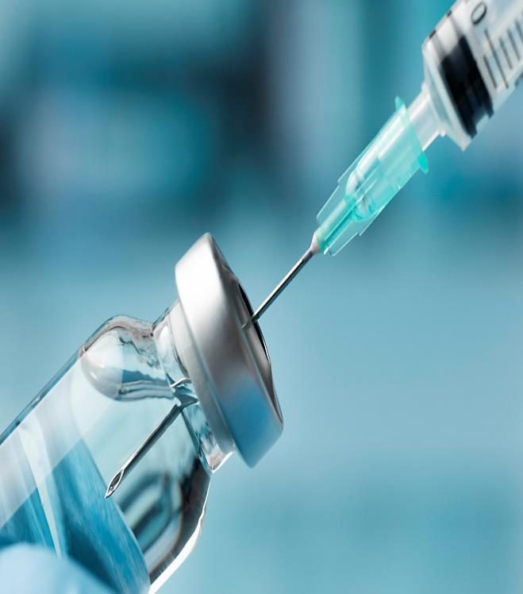
IMUNIZAÇÃO
Durante o 2º quadrimestre foram realizados 4.137 vacinas
SECRETARIA MUNICIPAL DE SAÚDE
2º QUADRIMESTRE
2024

Slide 13
ALGUMAS AÇÕES DA SECRETARIA MUNICIPAL DE SAÚDE NO 2º QUADRIMESTRE 2024
SECRETARIA MUNICIPAL DE SAÚDE
2º QUADRIMESTRE
2024

Slide 14
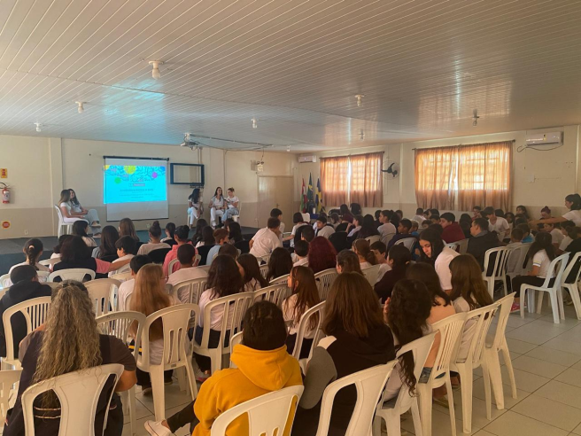
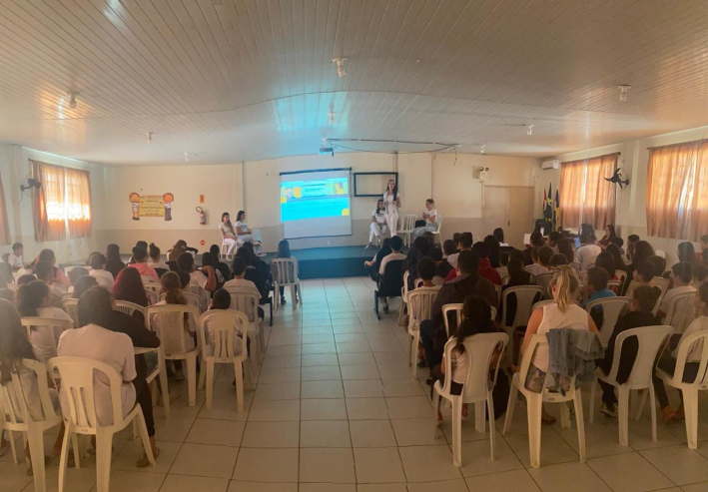
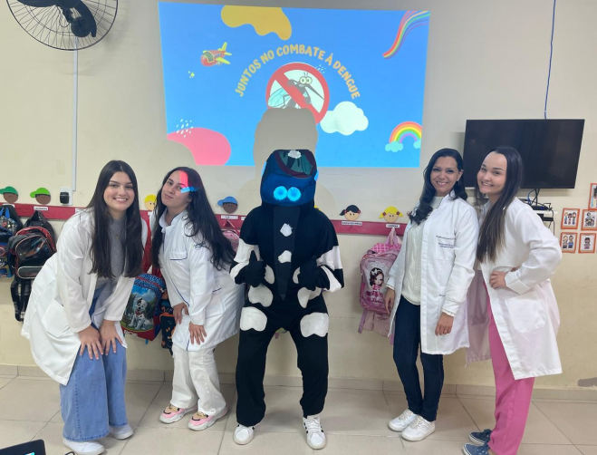
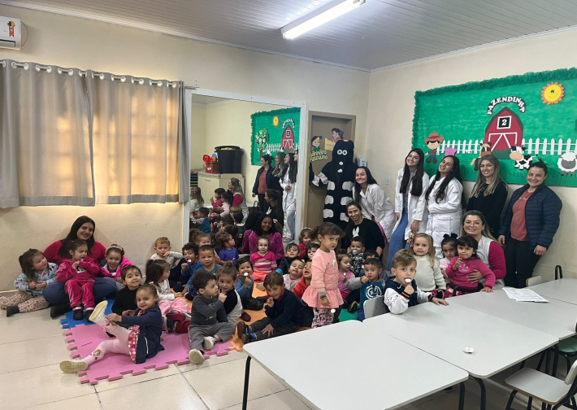
PALESTRA EDUCATIVA NAS ESCOLAS E CRECHES
SECRETARIA MUNICIPAL DE SAÚDE
2º QUADRIMESTRE
2024

Slide 15
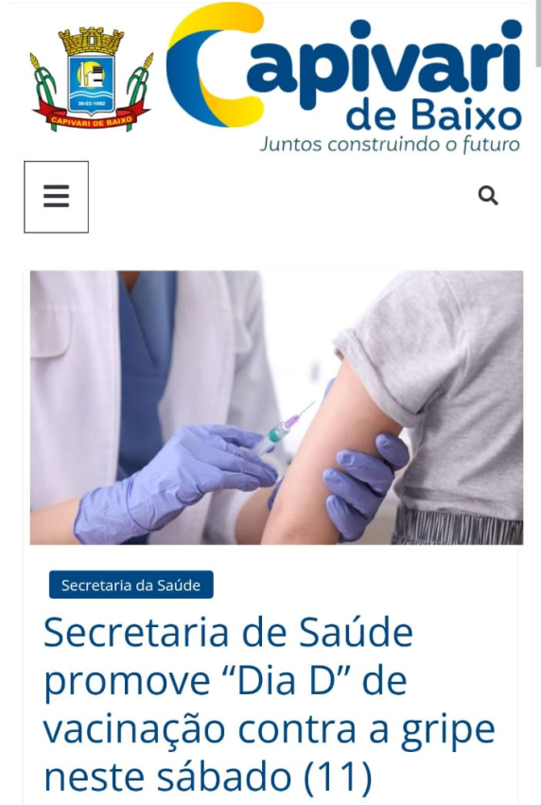
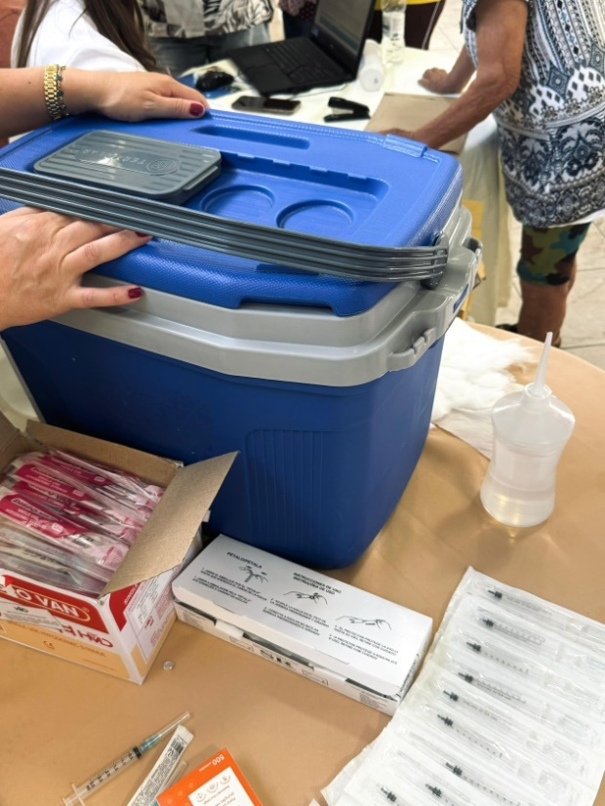
DIA D – CAMPANHA CONTRA A INFLUENZA
SECRETARIA MUNICIPAL DE SAÚDE
2º QUADRIMESTRE
2024

Slide 16
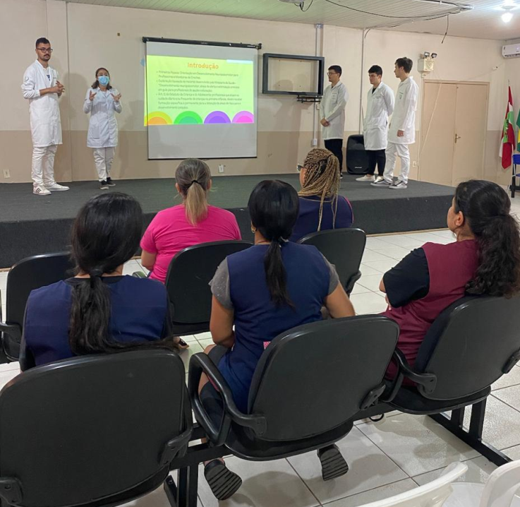
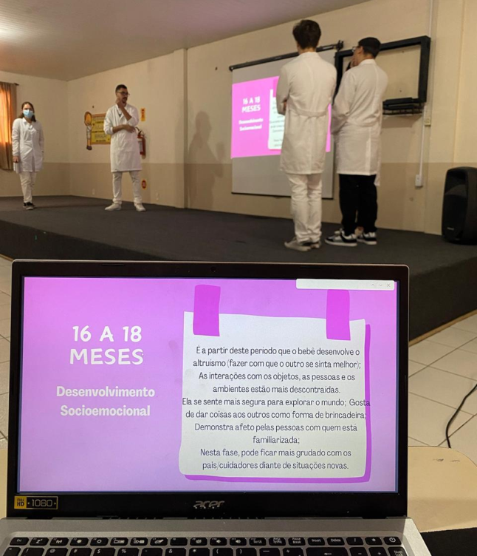
CAPACITAÇÃO PARA OS PROFESSORES DAS SÉRIES INICIAIS
SECRETARIA MUNICIPAL DE SAÚDE
2º QUADRIMESTRE
2024

Slide 17
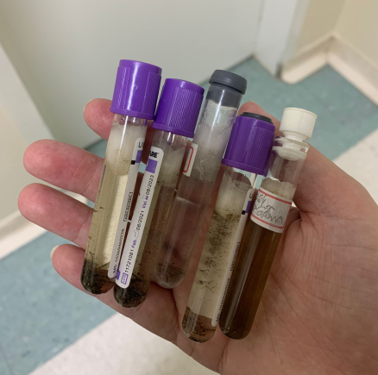
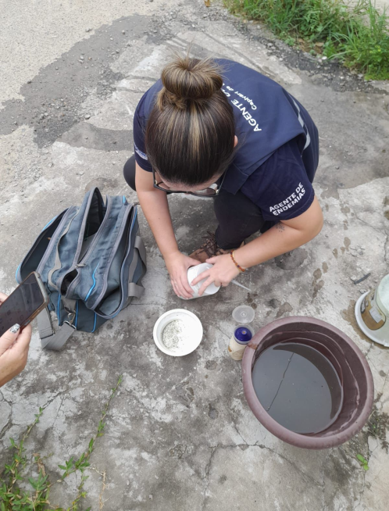
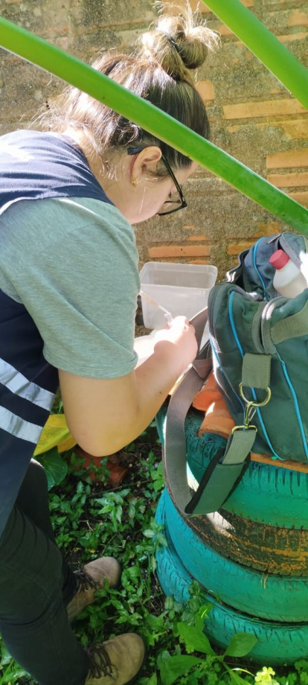
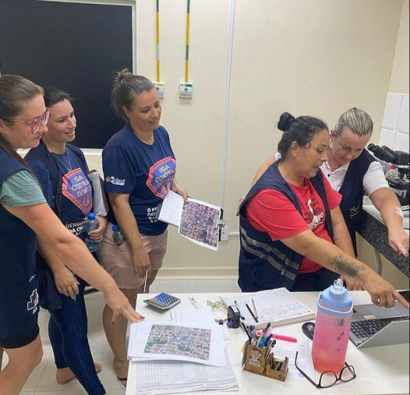
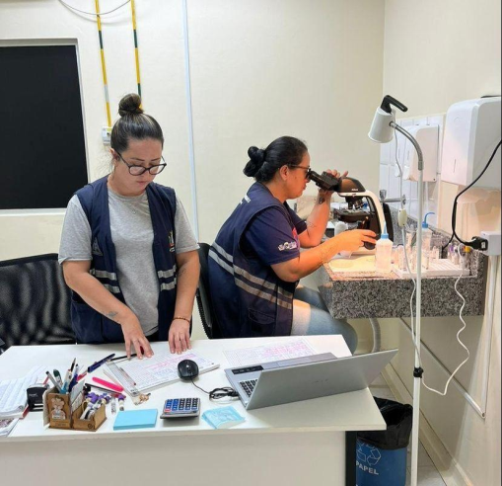
MOBILIZAÇÃO DE COMBATE A DENGUE
SECRETARIA MUNICIPAL DE SAÚDE
2º QUADRIMESTRE
2024

Slide 18
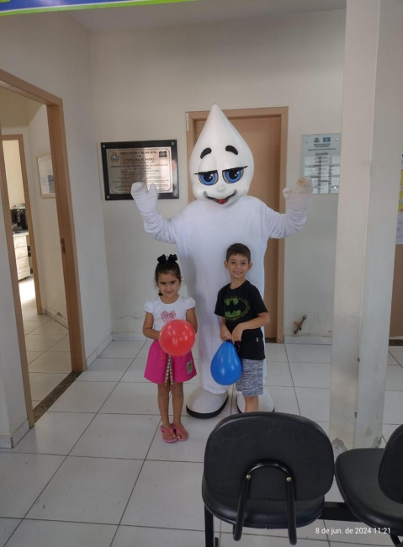
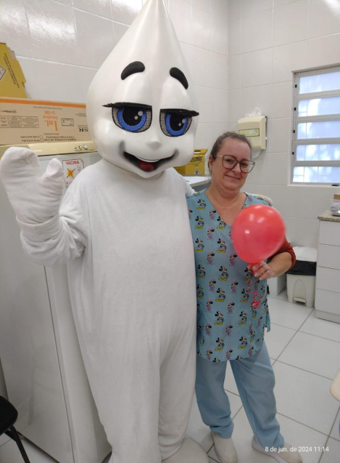
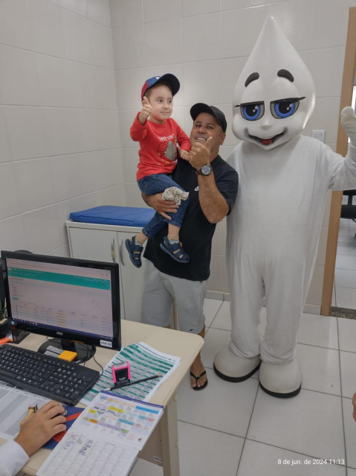
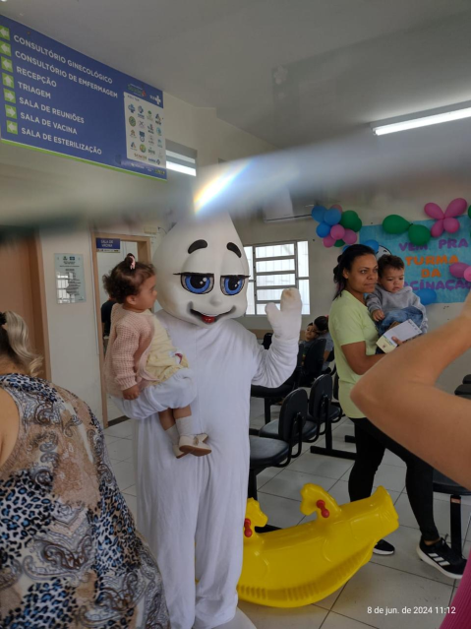
CAMPANHA NACIONAL DE VACINAÇÃO CONTRA A POLIOMIELITE
SECRETARIA MUNICIPAL DE SAÚDE
2º QUADRIMESTRE
2024

Slide 19
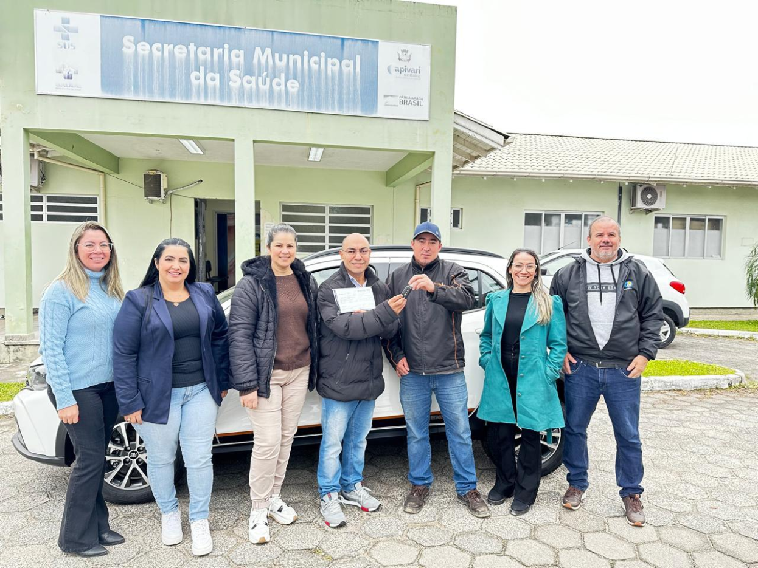
ENTREGA DE VEÍCULO PARA O TFD
SECRETARIA MUNICIPAL DE SAÚDE
2º QUADRIMESTRE
2024

Slide 20
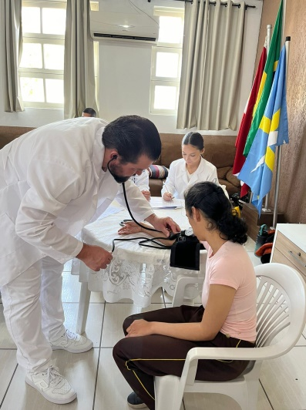
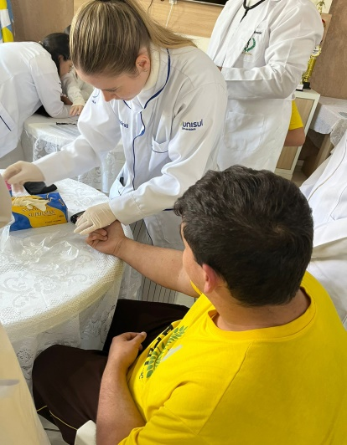
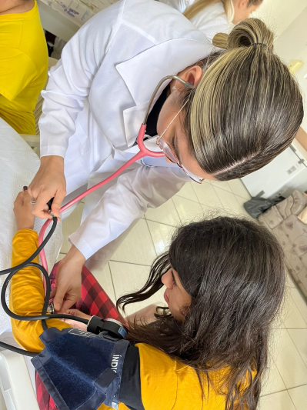
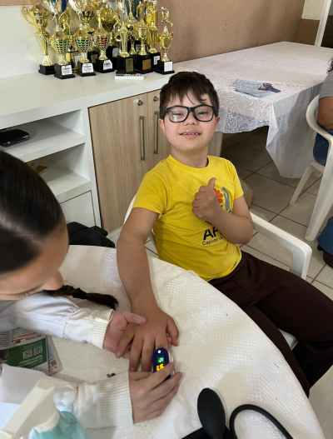
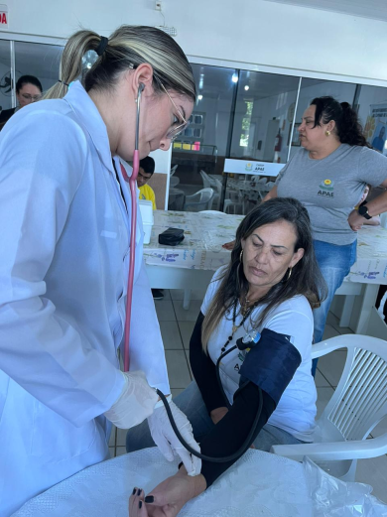
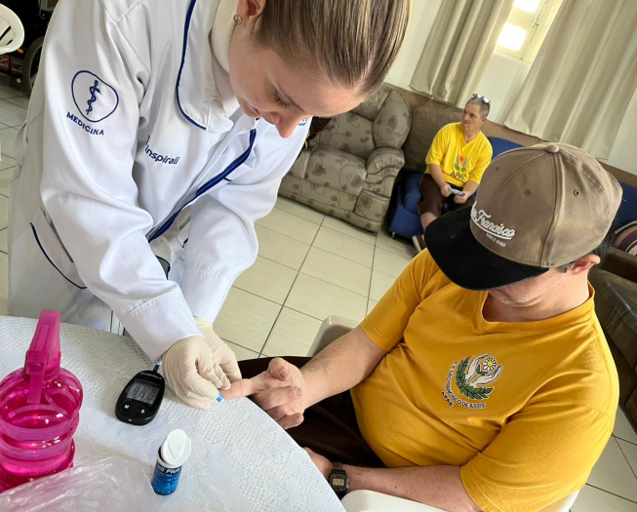
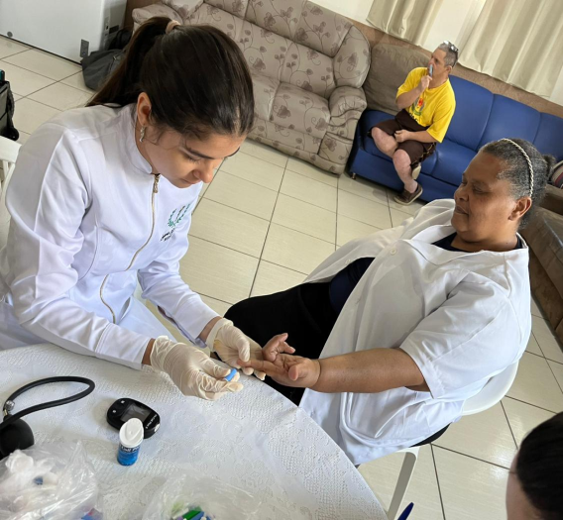
AÇÃO EDUCATIVA NA APAE
AGOSTO LARANJA
SECRETARIA MUNICIPAL DE SAÚDE
2º QUADRIMESTRE
2024

Slide 21
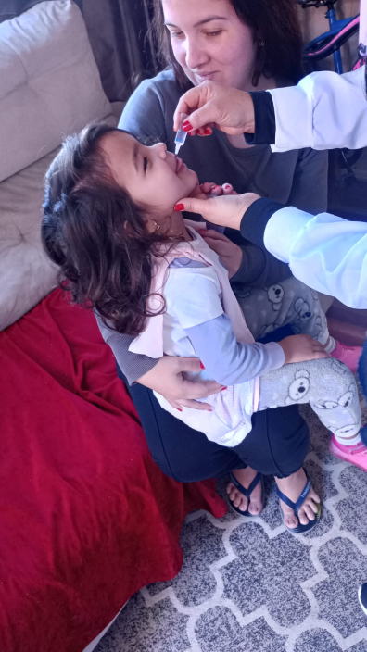
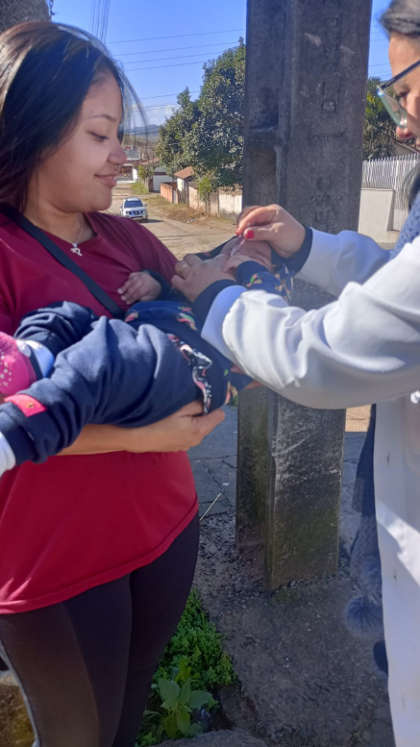
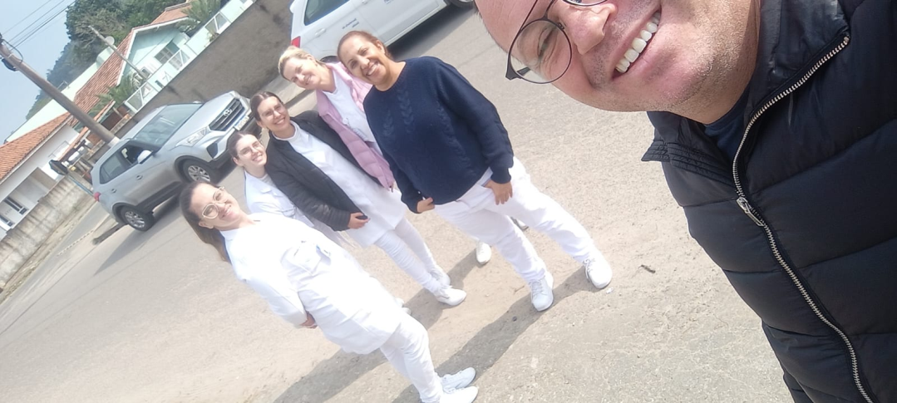
MONITORAMENTO ESTRATÉGICO DE VACINAÇÃO - MEV
SECRETARIA MUNICIPAL DE SAÚDE
2º QUADRIMESTRE
2024

Slide 22
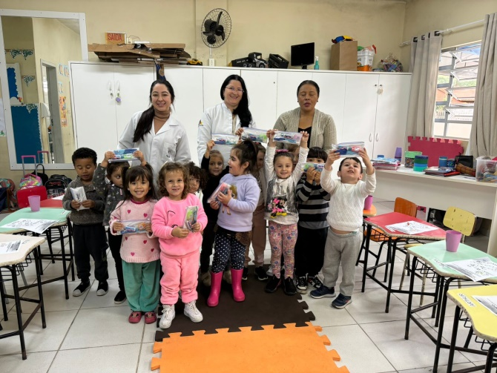
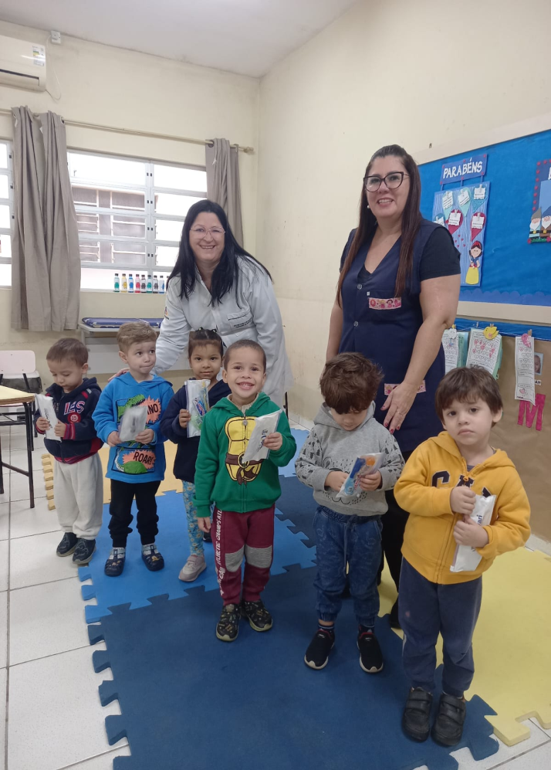
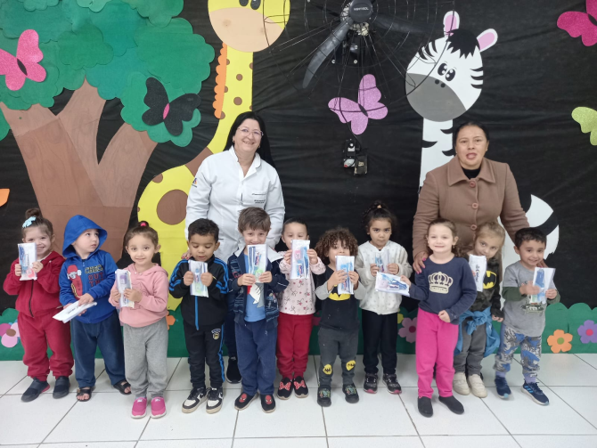
PROGRAMA SAÚDE NA ESCOLA - PSE
SECRETARIA MUNICIPAL DE SAÚDE
2º QUADRIMESTRE
2024

Slide 23
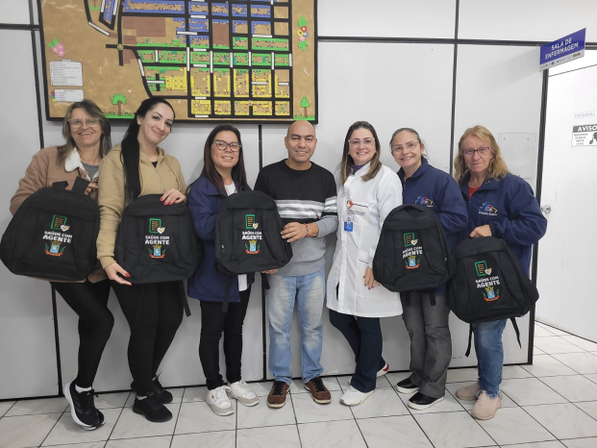
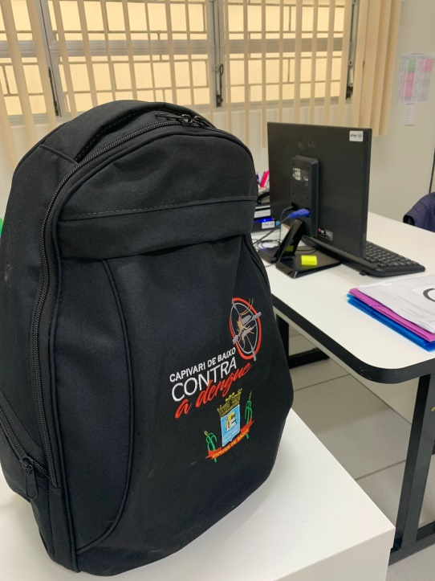
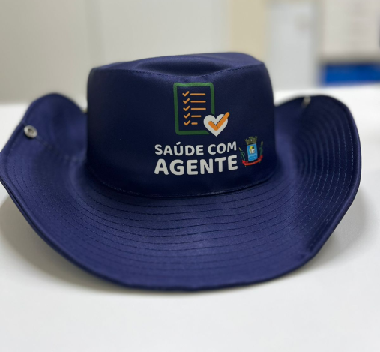
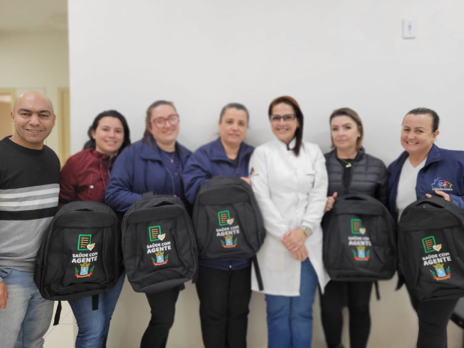
ENTREGA DE MATERIAL PARA AS ACS E ACE
SECRETARIA MUNICIPAL DE SAÚDE
2º QUADRIMESTRE
2024

Slide 24
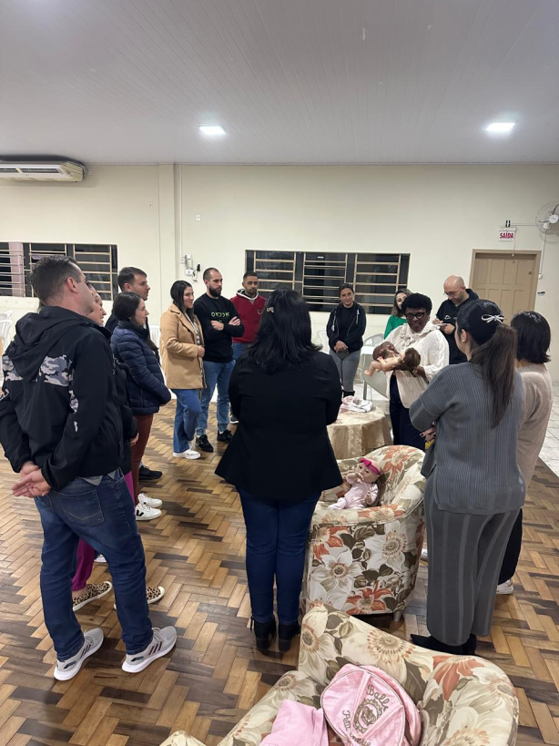
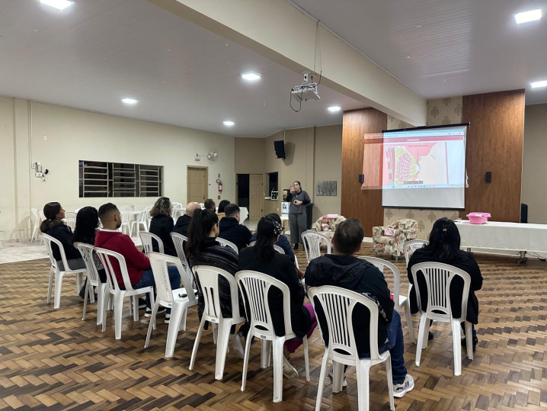
CURSO DE GESTANTES
SECRETARIA MUNICIPAL DE SAÚDE
2º QUADRIMESTRE
2024

Slide 25
OBRIGADO
Secretaria de Saúde
Capivari de Baixo

